Slide 1
반려동물을 위한 웨어러블 헬스케어 제품 및 원격의료 서비스
Wearable healthcare products and telemedicine services for pets.
20197125 김현민
20197131 정봉경
20197122 최서현

Slide 2
Index.
프로젝트 목표
해당 주제의 배경 및 필요성
해당 주제의 목표 및 비전
데이터 흐름
캡스톤 디자인 내용
추진 전략
마무리

Slide 3






1. 프로젝트 목표
제작한 의료도구, 웨어러블 기기, 화상진료 등을 활용,
손쉽게 자택에서 반려동물을 위한 의료서비스를 받을 수 있도록하는것이 프로젝트의 목표.

Slide 4




1. 프로젝트 목표
진료도구로는 현미경(내시경), 청진기 등이 있으며 웨어러블 기기로는
ECG, BCG, 체온계, 가속계 등을 사용하여 반려동물의 상태를 실시간으로 모니터링함으로써 반려동물에 알맞는 맞춤형 서비스를 제공하고자 함.

Slide 5


2. 해당 주제의 배경 및 필요성
국세통계로 보는 100대 생활업종현황에 따르면 혼자사는 1인가구가 증가
반려동물을 기르는 것에 대한 관심이 높아짐
반려동물을 기르는 가구는 29.7%에 육박하여 1500만 마리 돌파
더 이상 반려동물을 단순히 물건이 아닌 생명으로 보는것이 사회적 통념
반려동물의 교환 가격보다 높은 치료비를 지출하고도 치료하는것
미래산업에 있어서 반려동물의 헬스케어 산업은 전망이 밝음

Slide 6

2. 해당 주제의 배경 및 필요성
반려동물이 가구에 혼자있는 평균시간은 5시간 40분
6세이상의 중령견의 경우 중증질환에 취약함
중증질환의 경우 전조증상이 뚜렷하지 않아 과거와 현재 데이터를 비교하는것이 유일한 방법
동물복지 5가지 기본원칙 중 한가지
“통증, 상처, 질병등 신체적 고통으로부터 자유로워야 한다”

Slide 7

3. 해당 주제의 목표 및 비전
단순한 화상진료가 아닌 의료도구를 활용한 수치화 된 데이터를 제공
실시간으로 반려동물의 상태를 확인하여 이상이 생기는 경우
알림을 통해 좀더 빠르고 즉각적인 피드백이 가능
정보를 수의사에게 제공함으로써 진료과정을 간소화
동물병원은 불필요한 인건비가 줄어들고 서비스 품질이 올라감
주요 사망원인이 심장질환, 당뇨병이므로 모니터링과
상담을 통해 체계적으로 관리하여 병사를 예방

Slide 8

4. 데이터 흐름
심전도
ecg
진료도구
raspi
웨어러블
arduino
심탄도
bcg
가속도
sensor
내시경
cam
청진기
mic
온도
sensor

Slide 9


4. 데이터 흐름
진료도구
raspi

Slide 10




5. 캡스톤 디자인 내용
웹서버 & DB서버

Slide 11

5. 캡스톤 디자인 내용
SFU 미디어 서버
11

Slide 12
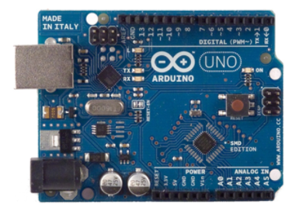
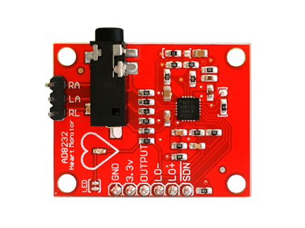
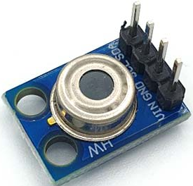
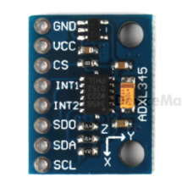
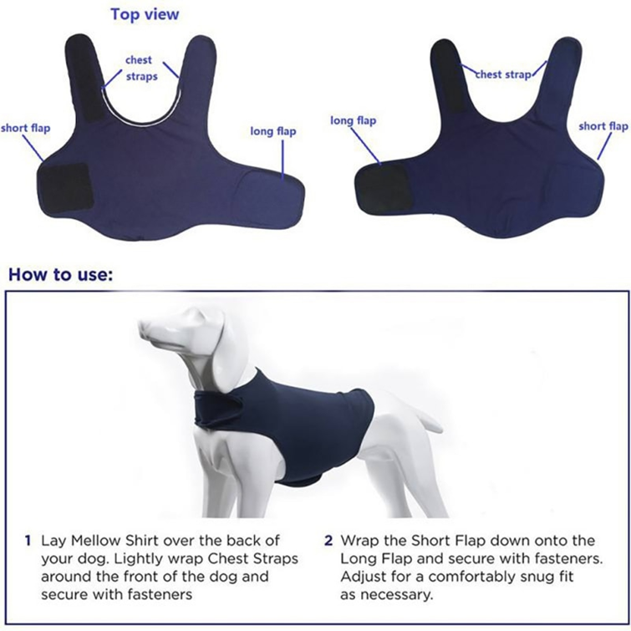
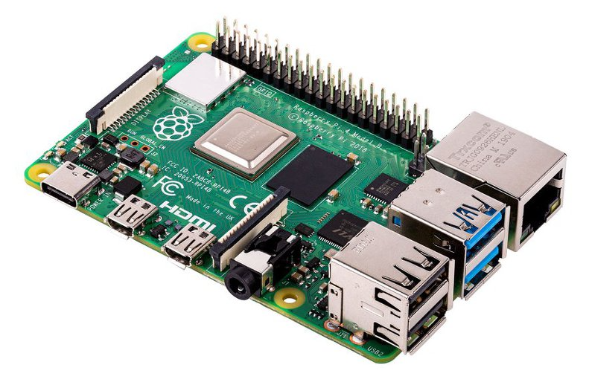
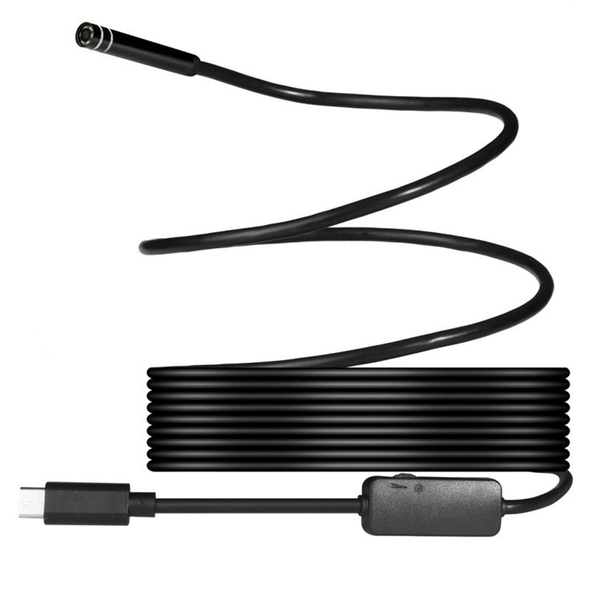
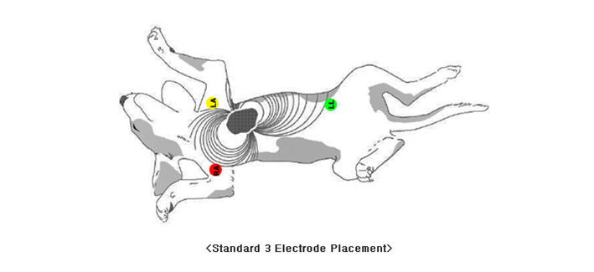
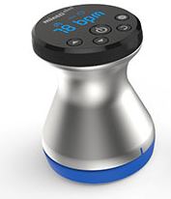
5. 캡스톤 디자인 내용
진료도구 & 웨어러블 디바이스

Slide 13



2. 추진전략
기능적 조직구조
review
계층화 아키텍쳐

Slide 14





Slide 15

김현민 : 조장. 전반적인 프로젝트 관리 및 조원간의 의견조율. 웹서버, DB서버, SFU서버 등
서버관련된 부분을 맡아 개발. python, javaScript로 구성되는 부분을 맡아 개발.
정봉경 : 조원. 임베디드 시스템 관련하여 모듈, 센서등을 개발. Java, javaScript로 구성되는 부분을 맡아 개발.
최서현 : 조원, 사용자 인터페이스, 데이터의 흐름제어부분 개발. C++, javaScript로 구성되는 부분을 맡아 개발.
이진홍, 유성희(2020), 「코로나19 사태로 비추어 본 반려동물 원격진료 도입 가능성에 대한 법적 고찰」, 『의생명과학과법』23, 법학연구소(원광대), pp.113-134
정한조, 이정훈, 이지형, 김세윤, 정지원(2020), 「웨어러블 디바이스를 이용한 반려동물 원격 모니터링 시스템」, 『한국컴퓨터정보학회 학술발표논문집』28, 한국컴퓨터정보학회, pp. 281-282
이민형, 유래현, 김수연, 김경호(2021), 「반려동물 생체신호 측정 시스템에 관한 연구」, 『대한전기학회 학술대회 논문집』, 대한전기학회, pp. 405-406
박주연, 윤지윤, 이예진, 박서영, 김두열, 이기석(2021), 「반려동물 생체인식 앱」, 『한국컴퓨터정보학회 학술발표논문집』29, 한국컴퓨터정보학회, pp. 351-354
이병규, 박재곤, 유채은, 유하정(2018), 「IoT를 이용한 반려동물 Healthcare System」, 『한국정보과학회 학술발표논문집』, 한국정보과학회, pp.2226-2228
유경근(2016), 「반려동물 자가진료 금지에 대한 올바른 이해 - 반려동물 자가진료 금지의 의미와 범위, 그리고 목적」, 『대한수의사회지 제 52권』8, 대한수의사회, pp.462-466
김종수. 무선 청진기를 포함하는 웨어러블 장치(WEARABLE DEVICE HAVING WIRELESS STETHOSCOPE), 특허 출원번호 1020180128023, 출원일 2018.10.25., 등록일 2019.03.05.
주식회사 케어식스, 심전도와 심탄도 동시 측정이 가능한 반려견용 심장운동 측정 장치(Dog cardiometry device for simultaneous measurement of EKG and ECG), 특허 출원번호 1020190128260
주식회사 케어식스, 반려견의 활동량과 심박호흡등 생체신호 그리고 임상신호에 기반한 질병예측 방법 및 장치(Disease Prediction Method and Apparatus Based on the Activity of Dogs, Bio-signal), 특허 출원번호 1020190128299

